Slide 1
西部大开发
2009年5月20日

Slide 2
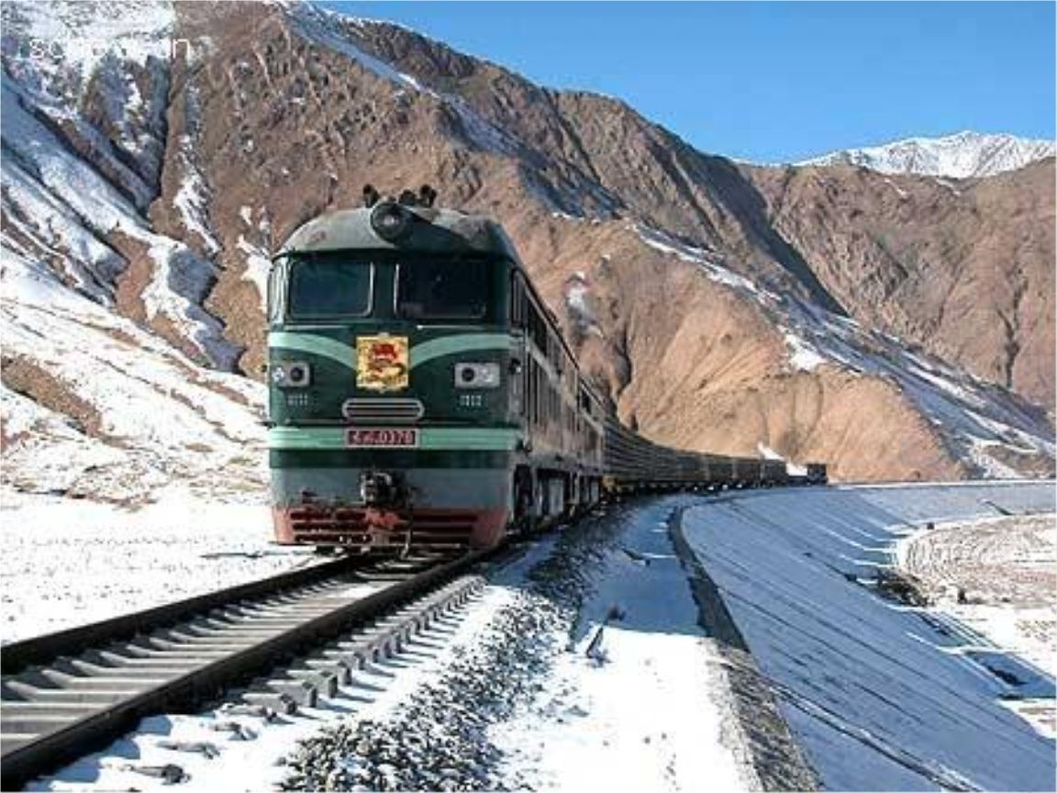
五大事项

